Slide 1
Test sur le calcul littéral et la proportionnalité
Attention : vous avez droit entre 15
30 secondes par calcul

Slide 2
Calcul 1
Réduire l’expression
x × 2 × x

Slide 3
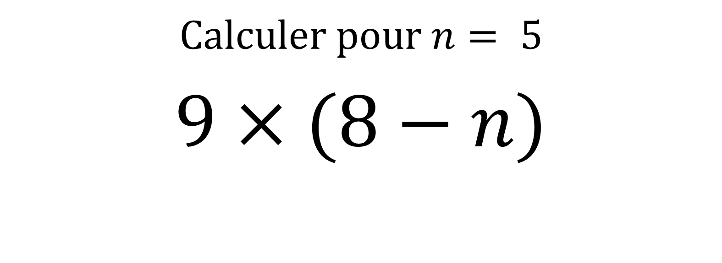
Calcul 2
$$Calculer pour n= 5$$
$$9×(8−n)$$

Slide 4
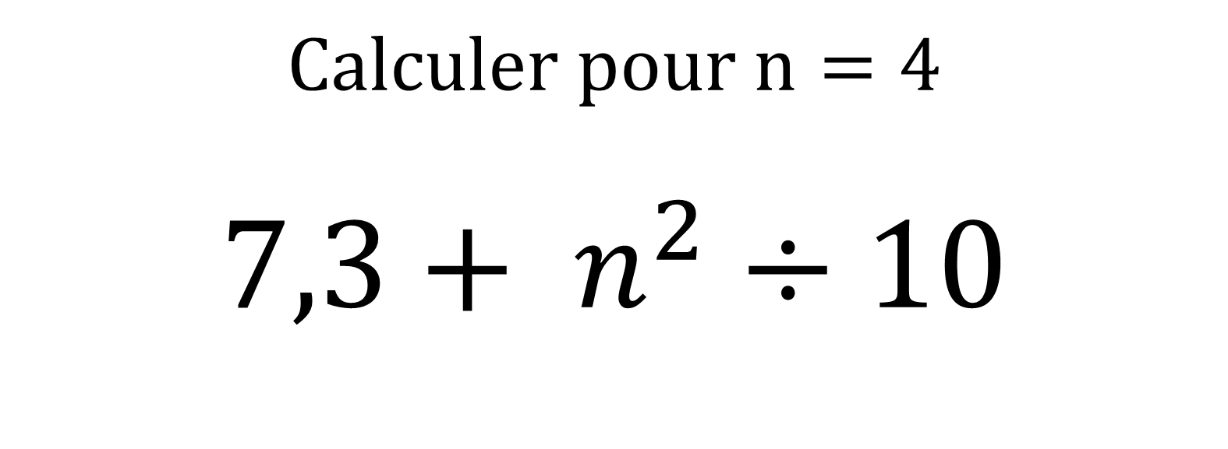
Calcul 3
$$Calculer pour n=4$$
$$7,3+ n^{2}÷10$$

Slide 5
Calcul 4
$$Développer$$
$$8×(x+4)$$

Slide 6
Calcul 5
$$Développer$$
$$3×(7−2x)$$

Slide 7
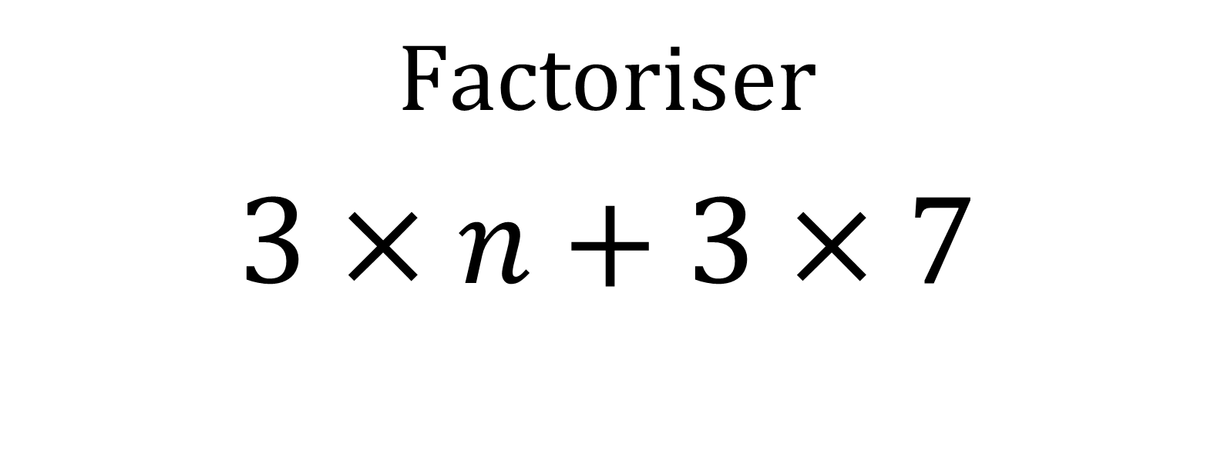
Calcul 6
$$Factoriser$$
$$3×n+3×7$$

Slide 8

Calcul 7
$$Factoriser$$
$$5n−7n²$$

Slide 9
Calcul 8
$$Calculer 25 \% de 24 €$$

Slide 10
Calcul 9
U$ne carte est à l^{′}échelle \frac{1}{800}$.
Compléter : 5 cm sur la carte représentent ….. m

Slide 11
Calcul 10
$$Compléter ce tableau de proportionnalité$$
32 | 8
20 | ?

Slide 12
LE TEST EST TERMINE

